Slide 1



PyWeasel
Projet M1 Cybersécurité Ynov
SANJUAN Thibaut
RODRIGUEZ Jérémie
En chacun de nous sommeille une fouine

Slide 2
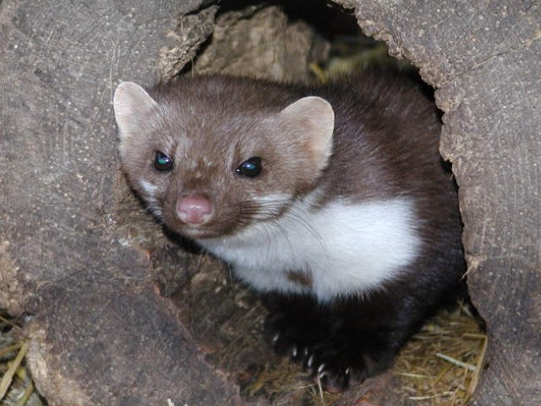
Problématiques
Détecter OS
Rechercher les fichiers sensibles
Extraire les fichiers sensibles
Discrétion

Slide 3
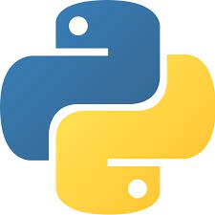
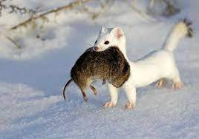
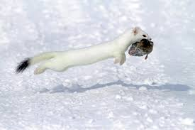
Présentation
1
Codé en Python
2
Récupération des informations du système
Recherche des fichiers potentiellement sensibles
OS Windows et Linux
3
Extraction les informations et fichiers trouvés
HTTPS
EMAIL

Slide 4
Démarche
Choisir un nom de projet et création du git
Suivi sur projet sur trello.com
Détections OS et récupération des informations du système
Crawl fichiers et les insérer dans une liste csv avec leurs informations
Copier les fichiers
Zip les fichiers
Extraction https : pipedream.com
Extraction mail : gmail
PyWeasel

Slide 5




Liste des fichiers
Une liste générique Windows/ Linux
Une liste complémentaire Linux
Une liste complémentaire Windows
PyWeasel

Slide 6
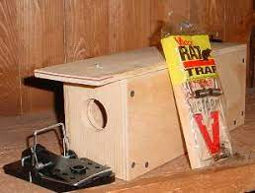
Difficultés
Crawler tous les « chemins » sur OS Linux et Windows
Crawler rapidement
Extraction HTTPS sans serveur dédié
Extraction MAIL avec la politique GMAIL
Exécutables compilés fonctionnels
PyWeasel

Slide 7
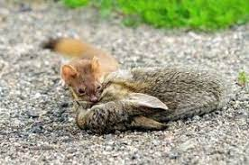
Ce que l’on a appris
Extraction via HTTPS
Contourner sécurité GMAIL
Compiler des binaires
Taille importante « exécutable » Python
Extraction via DNS (nécessitant un serveur)
PyWeasel

Slide 8
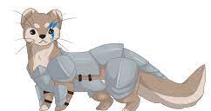
Améliorations
Autorun via clé USB (Rubber Ducky – Bash Bunny)
Extraction DNS (nécessite un serveur)
Obfuscation (pas nécessaire pour le moment)
Réduire la taille des exécutables (autre langage)
Popup phishing pour récupérer identifiants
Stégano pré-extraction
PyWeasel

Slide 9
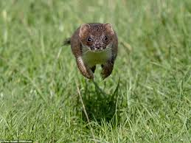
Démonstration
Linux
MAIL interactive avec liste
HTTPS silence avec fichier ciblé
Windows
MAIL interactive avec liste
HTTPS silencieux
PyWeasel
Time to demonstrate

